Slide 1

Lokalt säkerhetsarbete
2018

Slide 2
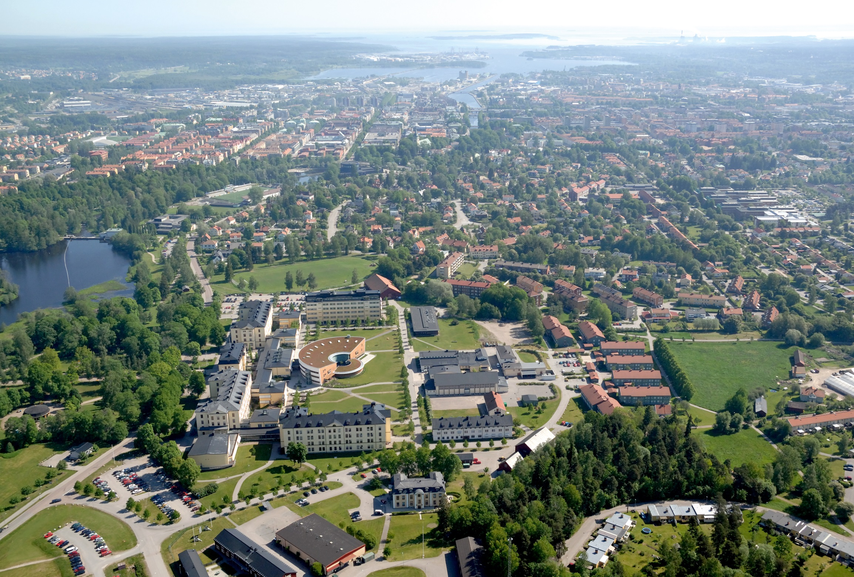

Högskolan i Gävle

Slide 3
IT säkerhet / Cyber security
Vad tror oinsatta människor att "Cyber Security” betyder?
https://sysmon.hig.se/bigscreen.html
Mycket kortfattat från wikipedia?
https://sv.wikipedia.org/wiki/IT-s%C3%A4kerhet
Lämpligt mål för alla organisationer (LIS)
https://www.informationssakerhet.se/metodstod-for-lis/

Slide 4
Generell miljö
I de flesta organisationer finns det en relativt stor procent som är ointresserade i ämnet IT generellt och totalt ointresserade av IT-säkerhet.
Erfarenhetsbaserat exempel: 45000 anställda som testats på ett globalt svenskt företag är enligt mig en statistisk god källa.
Ungefär hälften av de som lämnar ut sina uppgifter vid phishing sitter framför mello och godkänner MFA för o365 inloggning fast dom inte själva försöker logga in.
Detta är INTE en IT fråga!
Konto uppgifter på jobbet anses av den stora majoriteten mindre viktiga än de personliga bankuppgifterna.

Slide 5
Generell miljö
Förståelse saknas pga ovilja/ointresse/lathet/stress/avsaknad av piska.
Alla anställda är människor, även IT proffs faller ibland för riktad phishing.
Utbildning där mottagaren är ointresserad eller omotiverad har begränsad framgång.

Slide 6
Organisationer med säkerhetsfokus
SANS - is the most trusted and by far the largest source for information security training and security certification in the world.
I princip alla SANS policys har en aningen hårdare linje än vad svensk arbetsmarknadslag tillåter (tror jag):
Non-Compliance - An employee found to have violated this policy may be subject to disciplinary action, up to and including termination of employment.

Slide 7
Industri praxis
Om daglig drift och utveckling tillät tid att hålla alla systemen uppdaterade.
Om de bästa tekniska lösningarna var inköpta och implementerade.
Om CISO (Chief Information Security Officer) hade veto mot alla beslut som skulle försämra den säkerhetshållning som beslutats.
Om IT avdelningen hade tid att aktivt anfalla sina egna system/användare och hålla sig ajour med de nyaste sätten för att göra det.

Slide 8
Industri praxis – forts.
Så har vi fortfarande stressade, ointresserade och oaktsamma människor som användare, men..
Så har vi fortfarande stressade, ointresserade och oaktsamma människor som tekniker.
I verkligheten bedrivs oftast ett forensiskt arbete reaktivt med fingrarna i kors "har vi loggar på detta?".
Mitt förslag : personalansvarsnämnden ska användas hårt vid avsteg från IT säkerheten. Det är inte en IT fråga.

Slide 9
HiG - IT-säk info tillgängligt från internet
2011-03-11 RRV rapport, det finns inget beröm att hitta här!
2011-05-23 En och en halv sida "IT-Säk policy" som inte nämner Sunet. Swamid. LOA, mm.
2012-2015 (sullat bort exakt tid) RRV gör återbesök och är inte imponerade.
2015 Några sidor skrivna med PUL fokus
(Arbete/planering med LIS pågår)

Slide 10
Vem är jag?
Jag heter Tony Gottfridsson
Jag är den enda med IT som yrke som är med i GDPR projekt på HiG.
Jag började på HiG 2017 Augusti.
Det står ingenstans i mitt anställningskontrakt att jag ska arbeta med IT säkerhet. Formellt ska jag arbeta med ”IT-Tekniker Unix”

Slide 11
2017 Augusti
Jag skrev på "sysop" avtal som var mindre än 20 sidor långt, som jag minns det var det 1-3 sidor, inte skrivet av en jurist.
Sammanfattningen är enkel, titta inte på saker du inte har med att göra och behandla saker med silkesvantar.
De avtal (NDA) jag är van med att skriva på tar en stund att läsa och innehåller ofta mycket tydliga finansiella viten.
Det finns möjligheter till förbättring/försämring beroende på hur man ser saken.

Slide 12
Lokalt säkerhetsarbete i praktiken
I de fall saker passer vår horisont använder vi primärt Swamid/Sunet riktlinjer så som vi individuellt minns dom och "eget huvud / grupp konsensus" som ersättning för en relevant IT säkerhetspolicy.
- Sunet kritik: minimum 8 tecken som lösenord med små/stora/siffror har enligt SANS artikel 2009-2011 hållbarhet som är mindre än en dag.
https://www.sans.org/security-awareness-training/blog/nist-has-spoken-death-complexity-long-live-passphrase
Om det är så att koncensus från lärosäten kräver 8 tecken så hänvisar jag till att CISO hos tjänsteägaren ska ha veto!

Slide 13
Lokalt säkerhetsarbete i praktiken 2
Om någon "tjyvtankar" och vi reaktivt får klagomål så låser vi deras konto och skäller ut dom, jämlikt mellan studenter och anställda.
Om antiviruset rapporterar olämpligt beteende så behandlas det efter situation (endast anställda som har antivirus som rapporterar centralt)
Om någon anställd med åtkomst till HR data lämnar ut namn och lösenord så har vi inga riktlinjer alls annat än "tänk på", "var försiktig".
IT avdelningens ansvar är att utföra/rapportera. Säkerhets ansvaret bärs av ledningen!

Slide 14
Möjligheter
GDPR är en mycket stor möjlighet att sälja in IT-Säkerhet.
Vem som helst kan anmäla oss (tänk på den där anställde som är arg pga. utebliven löneförhöjning eller ändrade arbetsuppgifter eller studenten som blev dåligt bemött)
Om arbete pågår och det inte handlar om data som allmänt kan anses vara känslig (HR data) så kan man kanske få en anmärkning istället för vite 10-20 miljoner.
Om någon med HR åtkomst lämnar ut sina uppgifter eller själv lämnar ut känslig HR information på internet och berörd person anmäler och går till pressen.
  Är det rimligt att tro att vi då får en liten smisk på handleden?

Slide 15
GDPR revisions dags
Hur skulle du som nyanställd revisor på den inspekterande myndigheten genomföra en revision av organisation X? dvs. angrip organisationens brister.
Redovisa LIS systemet, det skulle jag personligen angripa hårt om det det var bristfälligt annars ignorera.
Gå rakt på ”godiset” – Hej HR chef, logga in i din dator.
Är det auth systemet dokumenterat fullt ut? Vem får påverka vad och är det övervakat?)
Logga in i HR systemet (samma sak igen, antagligen är det SSO) – Är HR ”systemet” en G:/H:?
Dödsstöten! Sysops! Hur är sysops monitorerade. Hur är sysops lösenord store skyddad och monitorerad? Vilka system kan dom komma åt via direkt databas eller shares?

Slide 16
Låt oss avsluta i en positivare ton
Vi gömmer oss bland andra som är sämre. Security by obscurity är väl en fungerande lösning? :-/
Det ekonomiska kostnaden för att få ett lärosäte att hantera informationssäkerhet ens 90% korrekt är enorm.
De kvarvarande 10% som inte kan hanteras enligt svensk arbetsmarknadslag kommer vi inte åt.
Som tur är så är det inte en IT fråga/ansvar.

Slide 17
Säkerhet är en ledningsfråga
Det handlar inte om IT-säkerhet, det handlar om säkerhet, det är en lednings fråga, förhoppningsvis en kunnig och utbildad ledning.
Det kan vara så att det i dagsläget (läs GDPR) går att få ledningen att utbilda sig i ämnet.
Om man lämnar kortsiktigt fokus på GDPR och tittar efter LIS utbildning för chefer så finns det pärlor där ute i verkligheten om det prioriteras.

Slide 18
Sunet säk tester?
Nessus går att beställa?
Vad mer går att beställa?
nmap –script=safe?

Slide 19
Anfall HiG exempel
Alla anfall som idag är kända för mig är har målet att hitta SMTP relays eller shells för att fiska vidare.
Det är inte spam, HaaS, (Hacking as a Service).
Fisket mot oss har varit bra riktat (hack page 2017) med bra valda domännamn. Om de insamlade auth uppgifterna istället skulle brukas med motivet att exempelvis komma åt HR information skulle konsekvensen varit mycket tyngre.

Slide 20
Ansvar / befogenheter
Google "site:gu.se ansvar befogenhet”
https://medarbetarportalen.gu.se/ekonomi/Financial+processes/stodverksamhet/ekonomi---sammanhang--begrepp-och-fakta/organisation/ansvar-och-befogenheter
18 ansvar, 9 befogenhet (har inte med säkerhet i stort att göra men säger endel om den formella ledarskapsmiljön)
Samma sökning på hig.se ger inget tydligt svar i ämnet, det är mest fokus på 8 år gamla kurser. (Med reservasion för min begränsade googlefu).

Slide 21
Cyber security möjligheter
På helt eget initiativ
Utan formella riktlinjer/mandat
Utan formella befogenheter
Utan formella ansvar
Om det inte är viktigt så behöver vi inte planera eller betala för det
== Det kanske inte kan sammanfattas som systematiskt

Slide 22
KPI Ledning
Inom detta ämnesområde så är väl det här ett ypperligt sätt att mäta KPI hos ledningen?
Om vi som är intresserade i ämnet "IT-Säkerhet" lyckas få ledningen att förstå att "MSB riktlinjerna hos www.informationssakerhet.se" är en ypperlig riktlinje/process/metod/mål för ledningen att jobba med så finns det en liten chans att vi kan få riktlinjer och ramverk.

